Slide 1
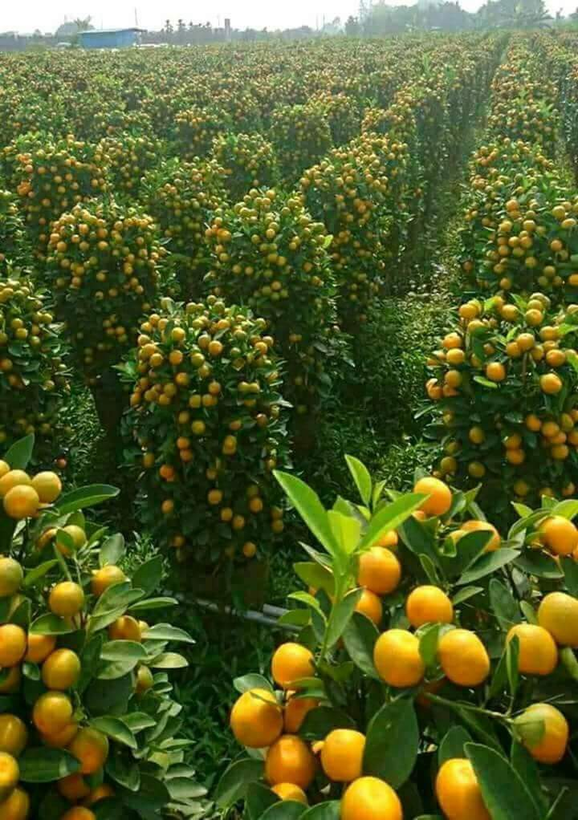
আজকের ক্লাসে
স্বাগতম

Slide 2
শিক্ষক পরিচিতি
মোহাম্মদ ফখরুল আলম
প্রভাষক- দর্শন বিভাগ
চান্দিনা মহিলা ডিগ্রি কলেজ
Mobile No- 01715293395
Email :- fakhrulbilkis@gmail.com

Slide 3
বিষয় পরিচিতি
যুক্তিবিদ্যা
১ম পত্র
একাদশ শ্রেণি
পিরিয়ডঃ ০১
সময়ঃ ৬০ মিনিট

Slide 4
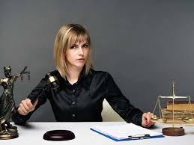
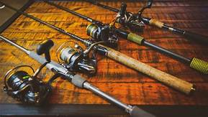
নীচের ছবিগুলো মনোযোগসহ লক্ষ্য কর
মানুষ
পতাকা

Slide 5
পাঠ শিরোনাম
পদের উপাদান

Slide 6
ভিডিও টা লক্ষ্য করুন

Slide 7
শিখন ফল
এ পাঠ শেষে শিক্ষার্থীরা
১। যুক্তির উপাদানগুলো বর্ণনা করতে পারবে।
২। পদের অর্থ ব্যাখ্যা করতে পারবে।
৩।পদ ও শব্দের পার্থক্য বর্ণনা করতে পারবে।
৪। শব্দের প্রকারভেদ বর্ণনা করতে পারবে।

Slide 8
যুক্তিবিদ্যার উপাদান গুলো
পদ
শব্দ
বাক্য
ব্যক্ত্যর্থ
পদের ব্যাপ্যতা
যুক্তিবাক্য
জাত্যর্থ
A , E, I , O

Slide 9
Meaning of Terms
“Term” শব্দটি ল্যাটিন শব্দ “Terminus” থেকে এসেছে। যার অর্থ প্রান্ত বা শেষ বা সীমা। অথাৎ যুক্তিবাক্যের দুই প্রান্তে বসে।
যে শব্দ বা শব্দসমষ্টি কোনো যুক্তিবাক্যের উদ্দেশ্য বা বিধেয় হিসেবে ব্যবহূত হয় বা ব্যবহার যোগ্য তাকে পদ বলে।
যেমনঃ দুধ হয় সাদা। এখানে দুধ হয় উদ্দেশ্য এবং সাদা হয় বিধেয়। সুতরাং দুধ ও সাদা এক একটা পদ ।

Slide 10
Meaning of Words
আমরা জানি, দুই বা ততোধিক বর্ণের সমষ্টিকে শব্দ বলে। যুক্তিবিদ্যায় উদ্দেশ্য ও বিধেয় হিসেবে ব্যবহারযোগ্য শব্দ বা শব্দসমষ্টিকে বলা হয় পদ।
যেমনঃ দুধ হয় সাদা। এখানে দুধ , হয়, সাদা প্রতিটি এক- একটি শব্দ।
মনে রাখতে হবে যে , প্রতিটি পদ একটা শব্দ,কিন্তু প্রত্যেকটি শব্দ পদ নয়। কারন কোনো শব্দকে পদ হতে হলে তাকে অবশ্যই যুক্তিবাক্যের উদ্দেশ্য বা বিধেয় হিসেবে ব্যবহ্রত হওয়ার যোগ্যতা হতে হবে।

Slide 11
Classification of Words
শব্দ তিন প্রকার
পদযোগ্য শব্দ
Categorematic Word
সহ-পদযোগ্য শব্দ
Syn-Categorematic Word
অপদ যোগ্য শব্দ
Acategomatic Word

Slide 12
যে শব্দ বা শব্দসমষ্টি অন্য কোনো শব্দের সাহায্য ছাড়াই যুক্তিবাক্যের উদ্দেশ্য বা বিধেয় হিসেবে ব্যবহূত হতে পারে তাকে পদযোগ্য শব্দ বলে।
যেমনঃ চিনি হয় মিষ্টি। এ যুক্তিবাক্যে চিনি ও মিষ্টি শব্দ দুটি পদযোগ্য।
পদযোগ্য শব্দ
যে শব্দ বা শব্দসমষ্টি অন্য কোনো শব্দের সাহায্য ছাড়া যুক্তিবাক্যের উদ্দেশ্য বা বিধেয় হিসেবে ব্যবহূত হতে পারে না তাকে সহ-পদযোগ্য শব্দ বলে।
যেমনঃ টি, টা, খানি,তাহলে ইত্যাদি। চাদর খানি হয় লাল
সহ-পদযোগ্য শব্দ
যে শব্দ বা শব্দসমষ্টি কখনও যুক্তিবাক্যের উদ্দেশ্য বা বিধেয় হিসেবে ব্যবহূত হতে পারে না তাকে অপদযোগ্য শব্দ বলে।
যেমনঃ আঃ, উঃ, আহা, ছি-ছি,
অপদ যোগ্য শব্দ

Slide 13
Classification of Terms
ক) সরল পদ
খ) যৌগিক পদ
ক) একার্থক পদ
খ) অনেকার্থক পদ
ক) বিশিষ্ট পদ
খ) সার্বিক পদ
ক) সমষ্টিবাচক পদ
খ) অ সমষ্টিবাচক পদ
ক) বস্তুবাচক পদ
খ) গুণবাচক পদ
ক) সদর্থক পদ
খ) নঞর্থক পদ
গ) ব্যাহতার্থক পদ
১। সাপেক্ষ পদ
২। নিরপেক্ষ পদ
ক) নিদিষ্ট পদ
খ) অনিদিষ্ট পদ

Slide 14
শব্দ ও পদের পার্থক্য নিম্নরুপ
১। যে কোনো অর্থপূর্ণ বর্ণ বা বর্ণ সমষ্টি হলো শব্দ। পক্ষান্তরে, যে শব্দ বা শব্দ সমষ্টি যুক্তিবাক্যের উদ্দ্যেশ্য বা বিধেয় হিসেবে বসে তাকে পদ বলে।
২। পদের অর্থ সুনিদিষ্ট। অপরদিকে, শব্দের অর্থ বিভিন্ন ধরনের।
৩। সকল পদই শব্দ কিন্তু সকল শব্দ পদ নয়।
৪। শব্দ ভাষায় ব্যবহ্রত হয় ,পক্ষান্তরে পদ যুক্তিবাক্যে ব্যবহ্রত হয়।
৫। শব্দ তিন প্রকার। কেবলমাত্র পদযোগ্য শব্দই পদ।

Slide 15
একক কাজ
শ্রেণিকক্ষের পাঠের আলোকে শব্দ ও পদের প্রকারভেদ গুলো বর্ণনা করবে।

Slide 16
দলীয় কাজ
◊ কয়েকজন শিক্ষার্থী মিলে একটি ছক আকবে।
◊ ছক অংকন করে শব্দ ও পদের পার্থক্যগুলো চিহ্নিত করবে।
◊ যুক্তির উপাদানগুলো চিহ্নিত করবে।

Slide 17
পাঠ মূল্যায়ন
১। পদের সংজ্ঞা বলতে পারবে ।
২। শব্দ সম্পর্কে বর্ণনা করতে পারবে।
৩। শব্দ ও পদের পার্থক্য ব্যাখ্যা করতে পারবে।
৪। শব্দ ও পদের প্রকারভেদ বর্ণনা করতে পারবে।

Slide 18
উপস্থিত সকলকে ধন্যবাদ
আল্লাহ হাফেজ

